Slide 1
《模拟电子技术基础》
第四章 放大电路的频率响应
作业评讲
Notes:
此处说明电压电流等为什麽用相量形式.

Slide 2
频率失真 （线性失真）
产生原因：输入信号的频率范围与放大电路通频带不符合
幅频失真
放大器对输入信号不同频率分量的增益不同，输出波形就会畸变，这种输出失真叫幅频失真。
相频失真
放大器对输入信号不同频率分量的相移不同，输出波形就会畸变，这种输出失真叫相频失真。
频率失真特点：输出信号中没有产生新的频率分量。
注意区别：频率失真与非线性失真

Slide 3
非线性失真：信号通过电路中的非线性元件，如非线性区的BJT和MOS等而引起的
线性失真：指不同频率的信号经过R、C、L等线性元件时，因增益随频率变化而导致的不同频率信号分量的放大倍数和相位延迟不同。
非线性失真通常产生出新的频率分量信号，而线性失真不会产生新的频率分量信号。

Slide 4
结论：
（1）放大电路中的大容量电容（耦合电容与旁路电容）
是引起低频段频响的主要因素。
如图电路中的C₁、C₂、C_{E}
+V_{CC}
R_{B}
R_{C}
（2）晶体管的PN结电容和分布电容是引起放大电路高频段频响的主要原因。
C₁
+
C₂
+
u_{O}
u_{i}
C_{E}
R_{E}
−
−

Slide 5
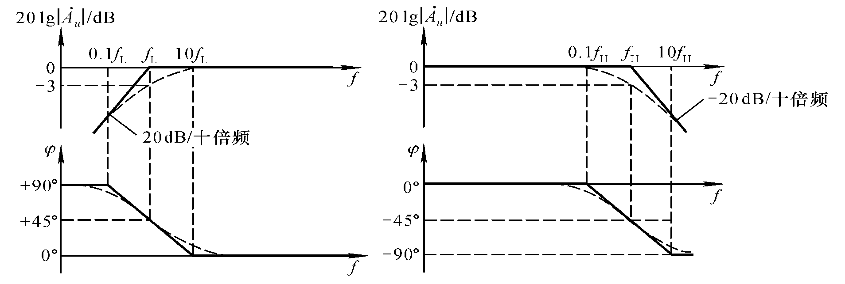
波特图
为了在同一个坐标系下对比大范围变化的放大倍数和很宽的频率响应范围，将前频率响应改用对数坐标—即所谓的“波特图”，它也包含幅频特性和相频特性两个部分。
lg f
幅频特性改用波特图后将级联放大器增益的“乘/除”运算变为了“加/减”运算！
带外衰减特性暗含了“滤波”特性的阶数N，20N/十倍频程
使输出电压幅值下降到70.7%，相位为±45º的信号频率为截止频率，又称为3dB转折点频率。

Slide 6
结论：
（1）电路的截止频率取决于电容所在回路的时间常数。
（2）当信号频率等于下限频率或上限频率时，放大电路的增益下降3dB，且产生+45°或-45°相移。
（3）在近似分析中，可用折线化的近似波特图描述放大电路的频率特性。

Slide 7
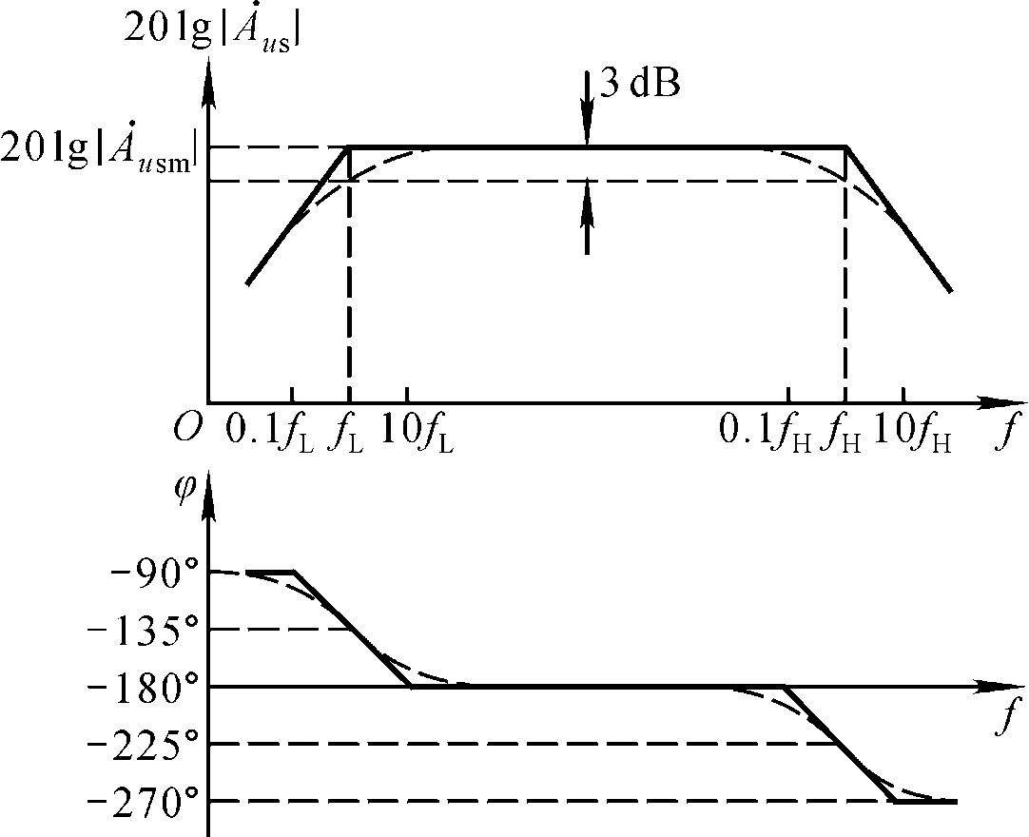
电压放大倍数的波特图
全频段放大倍数表达式：

Slide 8
多级放大电路的频率响应与各级的关系
对于n级放大电路，若各级的下、上限频率分别为f_{L1}～ f_{Ln}、 f_{H1}～ f_{Hn}，整个电路的下、上限频率分别为f_{L}、 f_{H}，则
由于
求解使增益下降3dB的频率，经修正，可得
1.1为修正系数

Slide 9
4.2 已知波特图如图，试写出Au的表达式。
解: 在中频段有一定的电压放大倍数，且相移为180度，故电路为基本共射放大电路或基本共源放大电路。 从电路中可以看出高频段只有一个拐点，故为单管放大电路。
Notes:
等效电路由三个基本元件构成

Slide 10
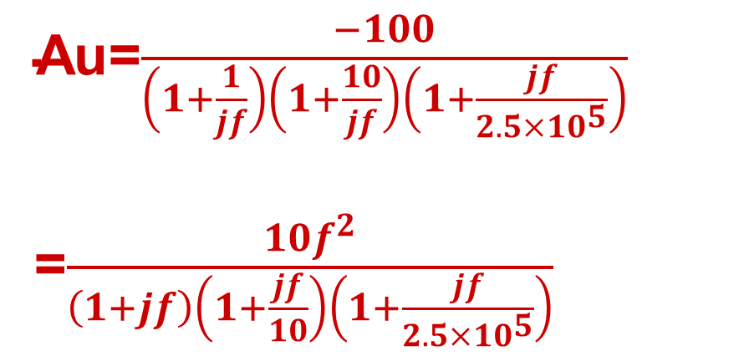
4.3 已知波特图如图，试写出Au的表达式。

Slide 11
4.4 已知幅频特性，试问：该电路的耦合方式；
解:（1）因为下限截止频率为0，所以电路为直接耦合电路；
（2）几级电路放大？因为在高频段幅频特性为-60dB/十倍频，所以电路为三级放大电路；
Notes:
等效电路由三个基本元件构成

Slide 12
（3）当f ＝10⁴Hz时，附加相移为多少？
当f ＝10⁵时，附加相移又约为多少？
(3)当f ＝10⁴Hz时，φ‘＝-135º；
当f ＝10⁵Hz时，
φ‘≈－270º 。
（4）求f_{H}?
从图中衰减斜率可知，该三级放大电路各级的上限频率均为10⁴Hz,故整个上限频率f_{H}=0.52f₁=5.2KHz
Notes:
等效电路由三个基本元件构成

Slide 13
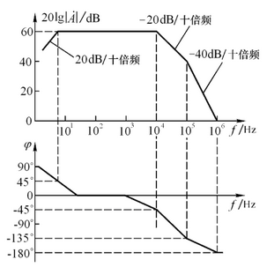
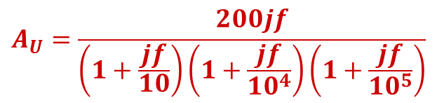

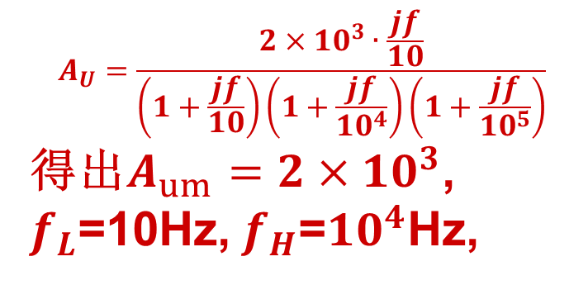
4.6 已知两级共射放大电路的电压放大倍数，求解$A_{um }、f_{L}、f_{H}$;画波特图
$$A_{U}=\frac{200jf}{\left(1+\frac{jf}{10}\right)\left(1+\frac{jf}{{10}^{4}}\right)\left(1+\frac{jf}{{10}^{5}}\right)}$$
解：
$$A_{U}=\frac{2×{10}^{3}∙\frac{jf}{10}}{\left(1+\frac{jf}{10}\right)\left(1+\frac{jf}{{10}^{4}}\right)\left(1+\frac{jf}{{10}^{5}}\right)}$$
得出$A_{um}=$ $2×{10}^{3}$, $f_{L}$=10Hz,${ f}_{H}$=${10}^{4}$Hz,

Slide 14
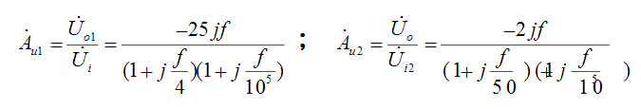

4.12已知一个两级放大电路各级电压放大倍数的电压放大倍数分别为

Slide 15
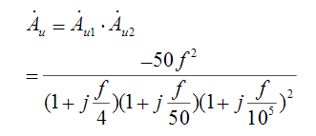

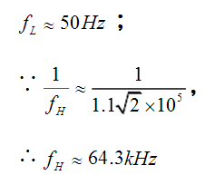
解：(1)电压放大倍数的表达式：

Slide 16
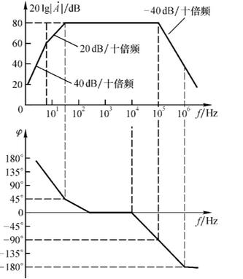
(3) 波特图：

Slide 17
4.13（1）哪一个电容决定电路的下限频率；
解：（1）决定电路下限频率的是Ce，因为它所在回路的等效电阻最小。
Notes:
等效电路由三个基本元件构成

Slide 18
（2）若T1和T2静态时发射极电流相等，且r_{bb’}和
C'π相等，则哪一级的上限频率低。
Notes:
等效电路由三个基本元件构成

Slide 19
谢 谢！
Notes:
等效电路由三个基本元件构成

